Slide 1

Презентація на тему:
Різноманітність птахів
Виконала
Учениця 8-А класу
Безсмола Оксана

Slide 2
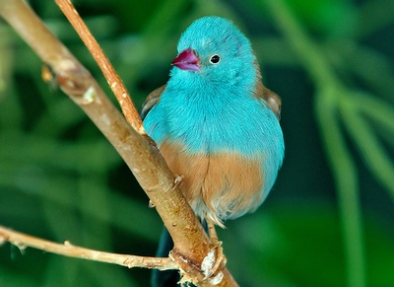
Птахи надзвичайно різноманітні
Ряди
Одудоподібні
Папугоподібні
Пеліканоподібні
Пінгвіноподібні
Пірникозоподібні
Птахи-миші
Сиворакшеподібні
Серпокрильцеподібні
Сивкоподібні
Совоподібні
Соколоподібні
Трогоноподібні
Фламінгоподібні
Буревісникоподібні
Гагароподібні
Голубоподібні
Горобцеподібні
Гусеподібні
Дрімлюгоподібні
Дятлоподібні
Журавлеподібні
Зозулеподібні
Куроподібні
Лелекоподібні

Slide 3
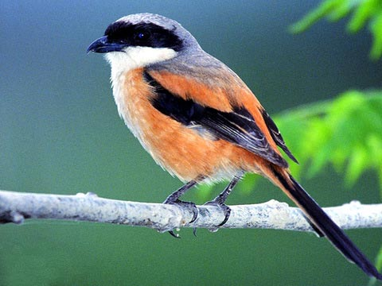
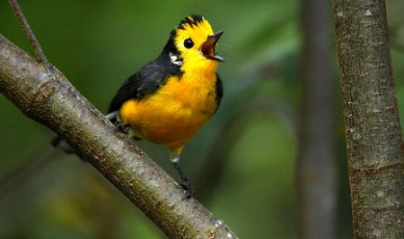
Ряд Горопцеподібні
Ряд Горобцеподібні охоплює більше 5000 видів птахів. Близько 63 % видів птахів, що населяють Землю, належить до цього ряду. Найбільше їх у лісах теплих і жарких широт.
Зовні горобцеподібні птахи дуже різноманітні. Дзьоб у них різної форми, частіше більш-менш прямий, але буває й довгий вигнутий, іноді короткий масивний, іноді трикутний, сплющений зверху донизу, із широким розрізом рота.

Slide 4
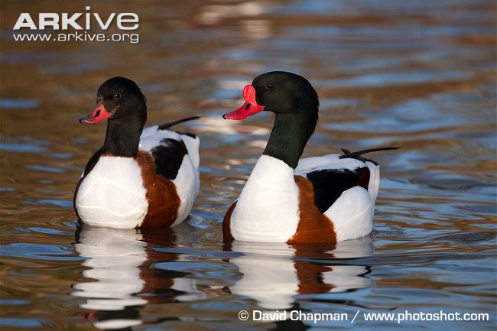
Ряд Гусеподібні
Гусеподібні — великі й середньої величини птахи, рідше меншого розміру.
У зв’язку з водним способом життя тіло в гусеподібних щільне, валикоподібної форми, з подовженою, а іноді й дуже довгою шиєю, що полегшує добування їжі з-під води. Ноги чотирипалі, помірної довжини, трохи відставлені назад. Передні три пальці відносно довгі, з’єднані плавальною перетинкою, задній — короткий, знаходиться вище рівня передніх.

Slide 5
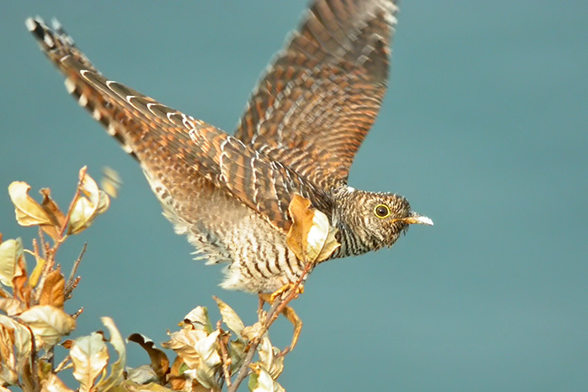
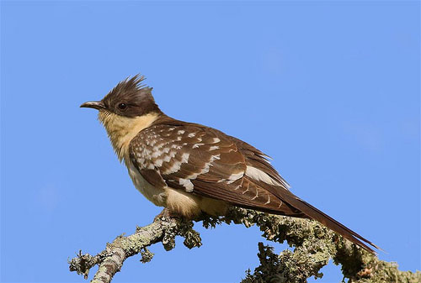
Ряд Зозулі
Зозулі — птахи середніх розмірів. Поширені зозулі по всій земній кулі, немає їх тільки в Антарктиці й Арктиці.
Деякі види, що гніздяться в помірних широтах, — перелітні, інші осілі або кочують. Спосіб життя зозуль надзвичайно різноманітний: є види, які все життя проводять серед крон дерев і дуже рідко, лише на короткий час, спускаються на землю; є чисто наземні види, що живуть на чагарникових рівнинах, у степах і напівпустелях.

Slide 6
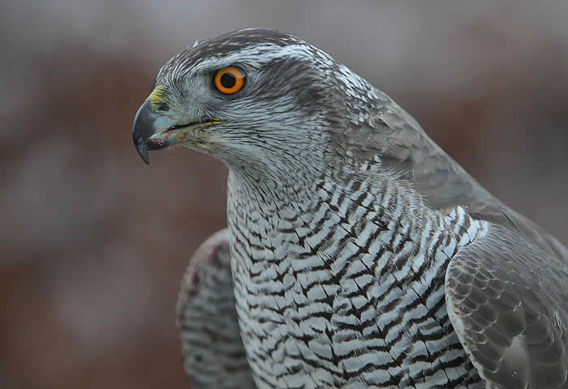
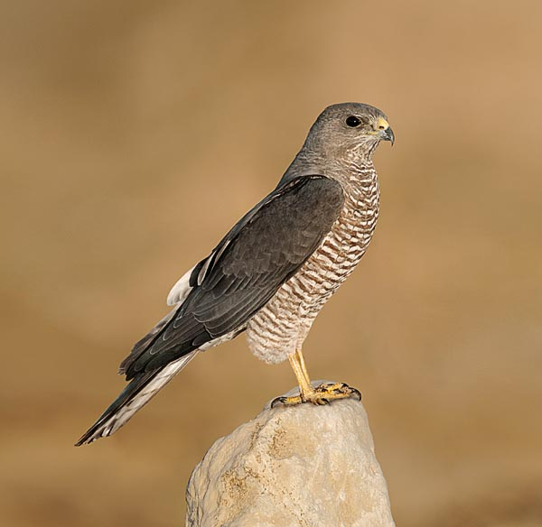
Ряд Соколоподібні
Ряд включає майже 290 видів птахів.
Для усіх видів хижих птахів є характерним міцний, загнутий гачком дзьоб, основа якого вкрита голою яскраво забарвленою (зазвичай у жовтий колір), часом нібито полакованою шкірою — восковицею, де відкриваються зовнішні отвори ніздрів. Ноги помірної довжини (крім довгоногого птаха-секретаря), але дуже сильні, із серпоподібно вигнутими гострими пазурами.

Slide 7
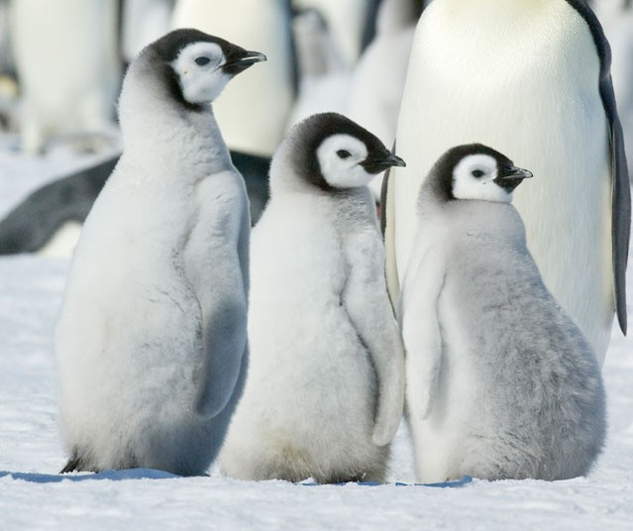
Ряд Пінгвіноподібні
Ряд Пінгвіноподібні налічує 16 видів, які не можуть літати, хоча в них добре розвинена кіль.
Передні кінцівки пінгвінів видозмінені на еластичні ласти, які слугують для плавання. При цьому рухи крил пінгвінів у воді нагадують рухи крил інших птахів під час польоту.

Slide 8
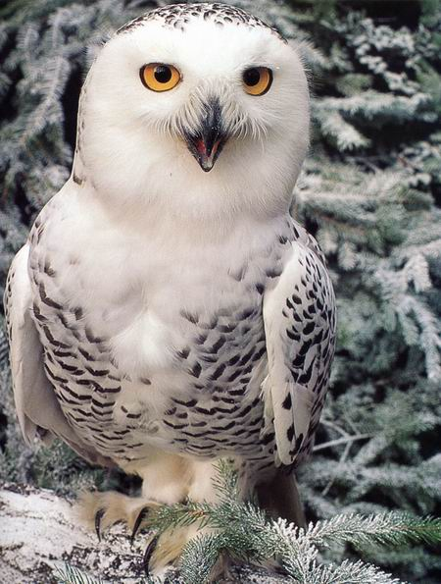
Совоподібні
Представники ряду Совоподібні мають великі очі з розширеними зіницями.
Удень сови ховаються у схованках, полюють переважно вночі. У них гачкоподібний дзьоб, міцні та загнуті кігті на пальцях ніг. Голова широка й округла, оперення утворює характерний лицьовий диск. Навколо слухових отворів є пір'я, яке спрямовує звуки до барабанної перетинки. Крила у сов довгі, а хвіст короткий. Живляться сови дрібними та середніми за розмірами ссавцями (зайці, мишоподібні гризуни), птахами, комахами тощо, іноді - рибою чи ракоподібними.

Slide 9
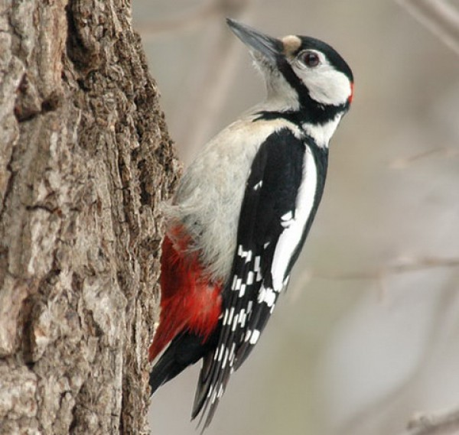
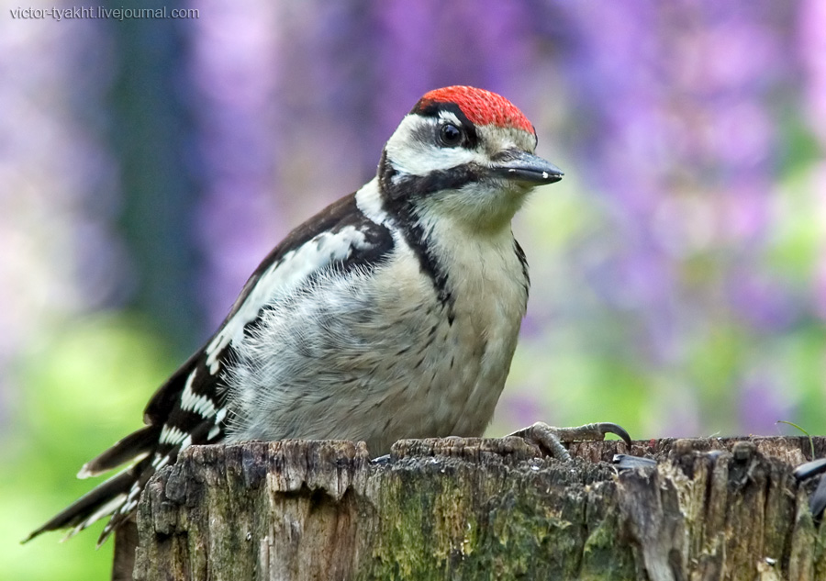
Ряд Дятлоподібні
Ряд Дятлоподібні включає птахів дрібних і середніх розмірів, спосіб життя яких пов'язаний з деревною рослинністю. На їхніх ногах розташовані чотири пальці, з яких два спрямовані вперед, а два - назад, допомагаючи птахам утримуватися на стовбурах дерев під час лазіння. Крім того, дятли спираються на жорсткі стрижні рульових пер. Кігті на пальцях ніг гострі, гачкоподібно загнуті, що допомагає птахам утримуватись на стовбурах дерев.

Slide 10
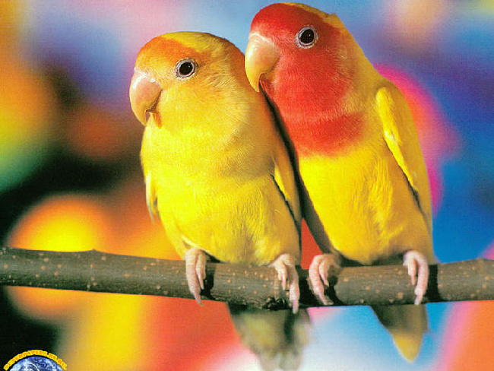
Висновок
Птахи-це надзвичайно різноманітний вид, який поділяється на багато рядів. Кожен з яких відрізняється за виглядом, способом життя, місцем існування та пристосованістю до польоту.

